Slide 1
PRAVILA TEHNIČKOG CRTANJA
MEVLUDA NIŠIĆ
JU OŠ ,,NEDAKUSI“

Slide 2
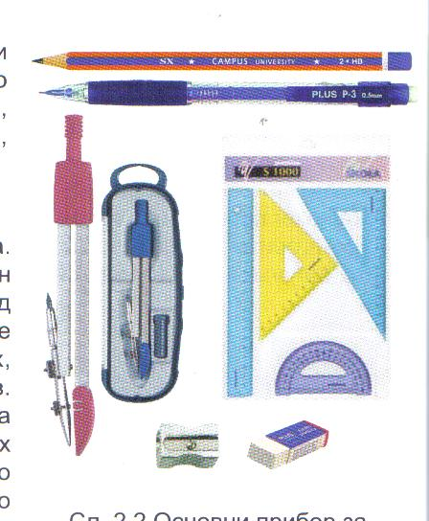
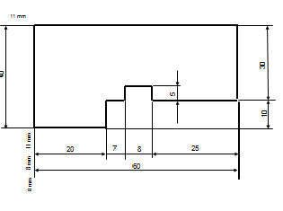
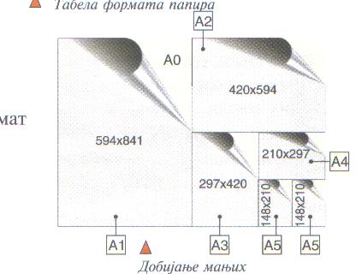
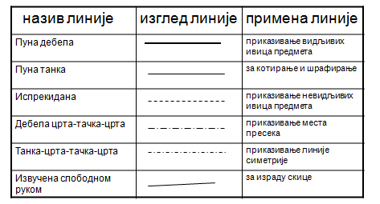
1
2
3
4
5
6
7
8

